Slide 1
Server-Side Rendering (SSR)
Рендеринг веб-сторінок на стороні сервера

Slide 2
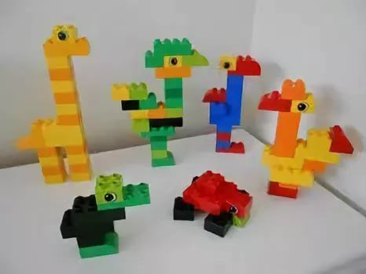
Що таке SSR?
SSR (Server-Side Rendering) — це метод, при якому HTML-сторінка генерується на сервері та відправляється вже готовою у браузер користувача.
Альтернативою SSR є CSR

Slide 3
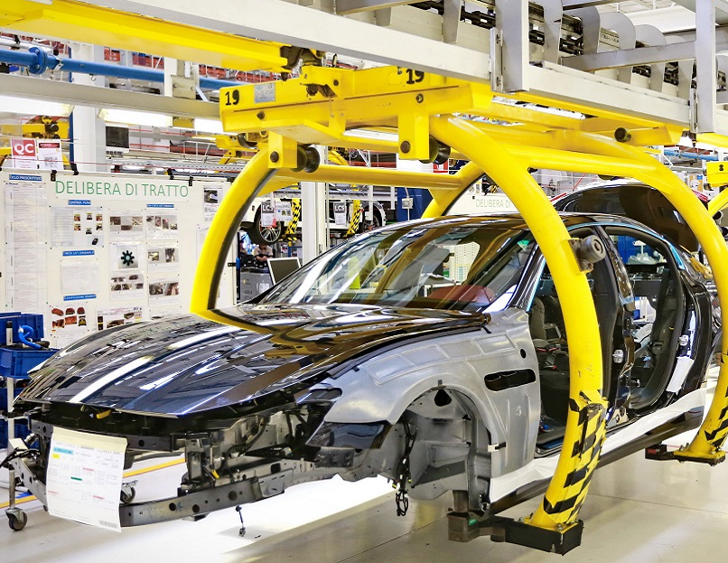
Як це працює?
Користувач →
Запит →
Сервер →
Генерація HTML
→ Браузер
Сервер формує повний HTML ще до надсилання в браузер.

Slide 4
SSR VS CSR
SSR | CSR
HTML генерується на сервері | HTML генерується в браузері
Швидке відображення контенту | Повільний "порожній" екран
Добре для SEO | SEO-проблеми без налаштувань
Сервер має більше навантаження | Легше для серверу

Slide 5

Переваги SSR
Швидкий перший рендер
SEO-дружній (видимість для Google)
Працює навіть з вимкненим JS
Краще на повільних з’єднаннях

Slide 6
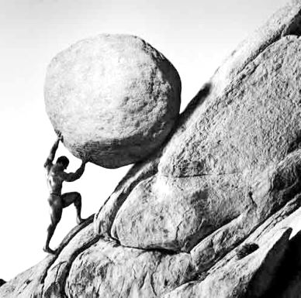
Недоліки SSR
Велике навантаження на сервер
Складність реалізації (кешування, маршрути, авторизація)
Затримка при кожному запиті (сервер рендерить щоразу)

Slide 7
Де ви побачите SSR
Next.js (React)
Nuxt.js (Vue)
SvelteKit
Express + Pug / EJS
Django / Laravel / Rails / Yii2

Slide 8

Висновки
SSR = SEO + швидкий старт
Потребує більше ресурсів
Добре підходить для новин, блогів, e-commerce, дашбордів
Ідеальний у комбінації з кешуванням та гідрацією

